Slide 1
মাল্টিমিডিয়া ক্লাশে স্বাগতম

Slide 2
শিক্ষক পরিচিতি
মোঃ তাজিবুর রহমান
সহকারি শিক্ষক
পার কেকানিয়া সরকারি প্রাথমিক বিদ্যালয়
কালিয়া, নড়াইল।
মোবাইলঃ ০১৭১১-১৪০৪৪২

Slide 3
পাঠ পরিচিতি

Slide 4
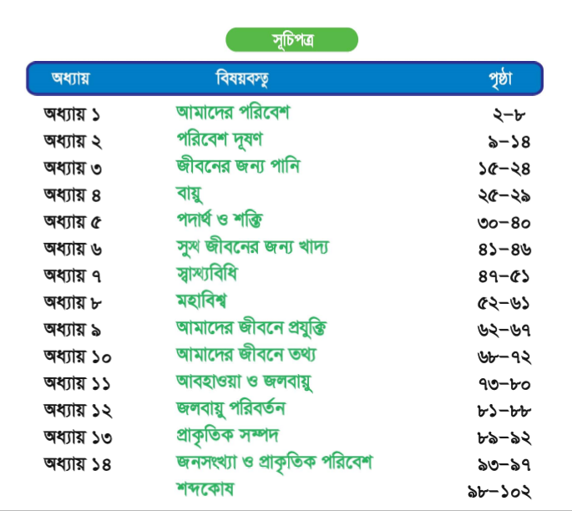
পাঠ পরিচিতি
পাঠ্যাংশঃ দিন এবং রাত ,পৃষ্ঠা- ৫৬

Slide 5
পাঠ শেষে শিক্ষার্থীরা যা শিখবে
৬.৩.১ দিন রাত কীভাবে তা একটি ভূগোলকের সাহায্যে দেখাতে পারবে।
১২.2.2 একটি পরীক্ষণের মাধ্যমে পৃথিবীতে দিন রাত কীভাবে হয় তা ব্যাখ্যা করতে পারবে।

Slide 6
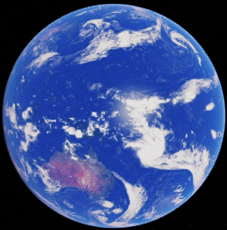
লাল স্টিকারের দিকে লক্ষ্য কর
এসো আমরা একটি পরীক্ষা করি।
মনে কর এটি একটি অন্ধকার ঘর

Slide 7
কখনো আলোর মাঝে আসছে আবার কখনো অন্ধকারে যাচ্ছে তাইতো
আজ আমরা এমনটা হওয়ার কারণ জানবো।
এমনটা কেন ঘঠছে কেউকী বলতে পারো?
লাল স্টিকার লাগানো অংশে কী দেখতে পেলে?

Slide 8
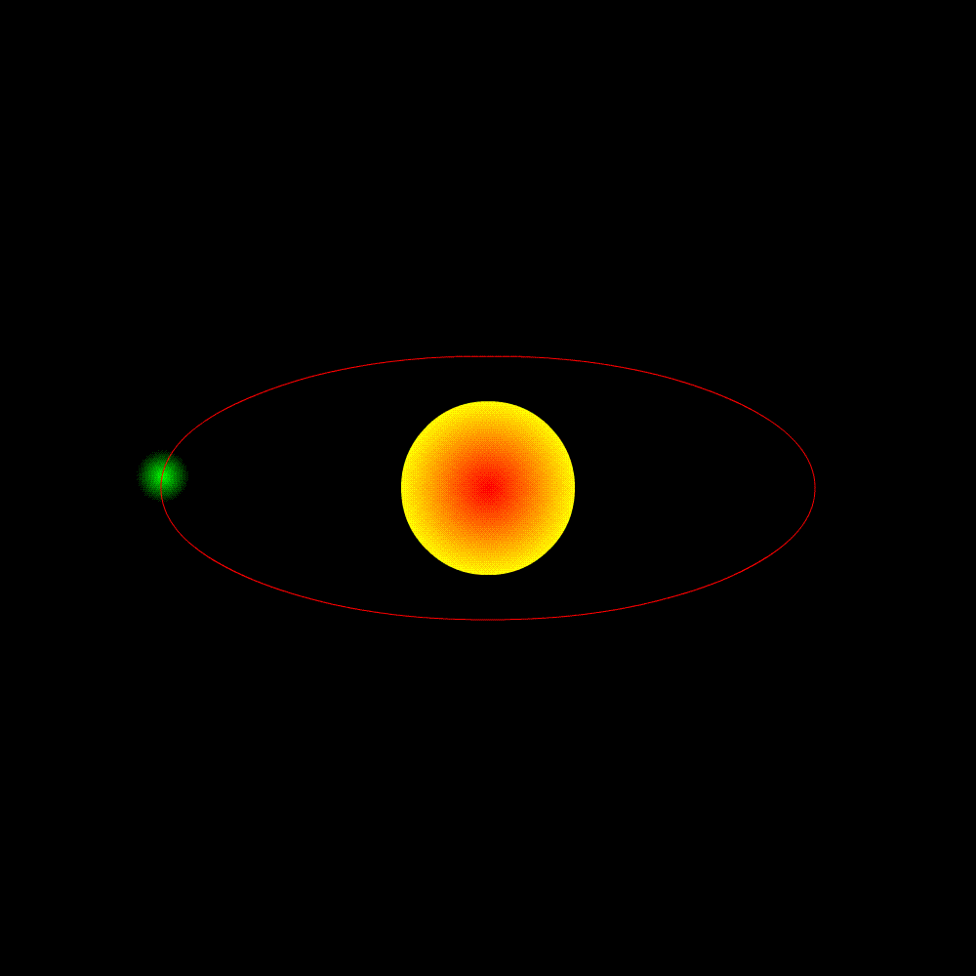
আজকের পাঠ-
দিন এবং রাত

Slide 9
আমাদের আজকের মূল প্রশ্ন
দিন এবং রাত হওয়ার কারণ কী?
আমরা কেন সূর্যকে পূর্বদিকে উঠতে দেখি?

Slide 10
ভিডিওটি লক্ষ কর:
পৃথিবী ঘুরছে

Slide 11
পৃথিবী ঘুরছে, নিজ অক্ষের উপর এই একবার ঘুরে আসতে কত সময় লাগে তোমাদের মনে আছে কী?
হ্যা, ঠিক তাই ২৩ ঘন্টা ৫৬ মিনিট। অর্থাৎ প্রায় ২৪ ঘন্টা।

Slide 12
এ থেকে আমরা আরো জানলাম পৃথিবীর যে দিকটা সূর্যের দিকে মুখ করে থাকে সেই দিকটায় আলো পড়ে অর্থাৎ দিন এবং যে দিকটা বিপরীত দিকে থাকে সেই দিকটায় রাত হয়।

Slide 13
লক্ষ্য কর
পৃথিবীর ঘুর্ণনের কারনে মনে হচ্ছে সূর্য পূর্ব থেকে পশ্চিমে সরে যাচ্ছে।

Slide 14
লক্ষ্য কর
পশ্চিম থেকে পূর্ব দিকে নিজ অক্ষের উপর পৃথিবীর ঘূর্ণনের কারণেই এমনটি হয়। পৃথিবীর এই ঘূর্ণনের কারণে সূর্য পূর্ব দিক থেকে পশ্চিম দিকে তার অবস্থান পরিবর্তন করছে বলে মনে হয়।
পশ্চিম
সূর্য
পূর্ব

Slide 15
একক কাজ
দিন এবং রাত হওয়ার কারণ কী?
উত্তরঃ পৃথিবীর আহ্নিক গতির কারণে দিন এবং রাত হয়।

Slide 16
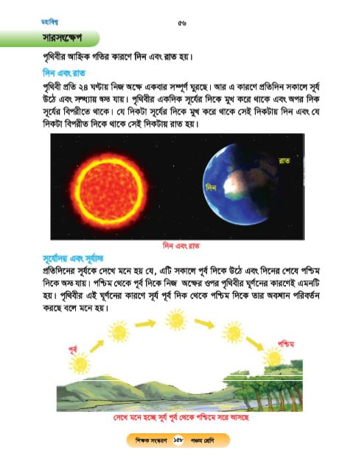
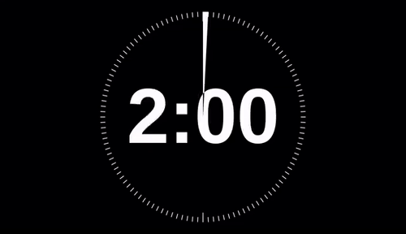
পাঠ্য বইয়ের ৫৬ নং পৃষ্ঠা দেখো

Slide 17
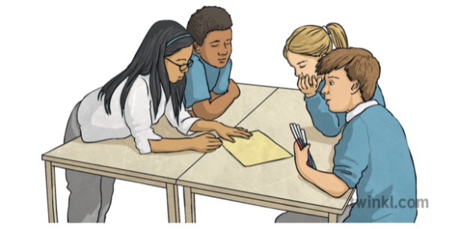
দলীয় কাজ
তোমরা ৩টি দলে ভাগ হও এবং নিচের চিত্রের ন্যায় খাতায় একটি চিত্র আঁক এবং পর্যবেক্ষন কর ।
পূর্ব
পশ্চিম
দলে আলোচনা করে খাতায় লিখঃ
ভূ-গোলকটির কোন পাশে দিন এবং কোন পাশে রাত হয়?
দিন এবং রাত কীভাবে হয়?

Slide 18
দলীয় কাজ উপস্থাপন

Slide 19
তোমরা কী এবার বলতে পারো?
আমরা কেন সূর্যকে পূর্বদিকে উঠতে দেখি?
পশ্চিম থেকে পূর্ব দিকে নিজ অক্ষের উপর পৃথিবীর ঘূর্ণনের কারণেই এমনটি হয়। পৃথিবীর এই ঘূর্ণনের কারণে সূর্য পূর্ব দিক থেকে পশ্চিম দিকে তার অবস্থান পরিবর্তন করছে বলে মনে হয়। অর্থাৎ পৃথিবীর ঘূর্ণনের কারণে।

Slide 20
মূল্যায়ন
দিন এবং রাত হওয়ার কারণ কী?
আমরা কেন সূর্যকে পূর্বদিকে উঠতে দেখি?

Slide 21
বাড়ির কাজ
সূর্যের চারিদিকে পৃথিবীর ঘূর্ণনের একটি ছবি আকঁবে?

Slide 22
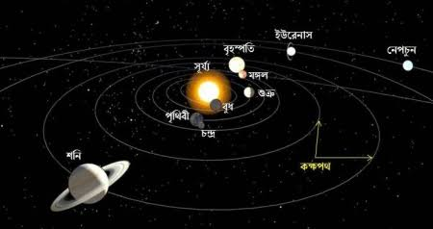
ধন্যবাদ

